Slide 1
Федеральное государственное бюджетное образовательное учреждение высшего образования "Красноярский государственный медицинский университет имени профессора В.Ф. Войно-Ясенецкого" Министерства здравоохранения Российской Федерации Фармацевтический колледж
Тема: «Пробы Штанге и Генчи»
Дисциплина: Основы диагностических процедур.
Проверила: Могилевская А.Н.
Выполнила: Табакаева В. 308г.
Красноярск, 2020

Slide 2
Проба с задержкой дыхания
Проба с задержкой дыхания используется для суждения о кислородном обеспечении организма. Она характеризует также общий уровень тренированности человека.
Проводится в двух вариантах:
задержка дыхания на вдохе (проба Штанге)
задержка дыхания на выдохе (проба Генчи).

Slide 3
Показания к проведению функциональных проб
1. Оценка функционального состояния сердечно – сосудистой, дыхательной и других систем организма здоровых и больных людей;
2. Оценка физической подготовленности к занятиям спортом, физической культурой и ЛФК;
3. Экспертиза профессиональной пригодности;
4. Оценка эффективности программ тренировки и реабилитации.
5. Оценка приспособляемости к данной нагрузке;
6. Оценка физической работоспособности и уровня подготовленности;

Slide 4
Противопоказания к проведению функциональных проб
1. Острый период заболевания;
2. Повышенная температура тела;
3. Кровотечение;
4. Тяжелое общее состояние;
5. Выраженная недостаточность кровообращения;
6. Гипертонический криз;
7. Нарушение ритма сердца;
8. Быстро прогрессирующая и нестабильная стенокардия;
9. Аневризма аорты;
10. Острый тромбофлебит;
11. Аортальный стеноз;
12. Выраженная дыхательная недостаточность;
13. Острые психические расстройства;
14. Невозможность выполнения пробы (болезни нервной и нервно – мышечной системы).

Slide 5
Проба с задержкой дыхания на вдохе (проба Штанге).
Необходимое оборудование: секундомер, (носовой зажим).
Порядок проведения обследования. До проведения пробы у обследуемого дважды подсчитывается пульс за 30 сек в положении стоя. Дыхание задерживается на полном вдохе, который обследуемый делает после трех дыханий на 3/4 глубины полного вдоха.

Slide 6
Проба с задержкой дыхания на вдохе (проба Штанге).
На нос одевается зажим или же обследуемый зажимает нос пальцами. Время задержки регистрируется по секундомеру. Тотчас после возобновления дыхания производится подсчет пульса. Проба может быть проведена дважды с интервалами в 3-5 мин между определениями.
Порядок обработки результатов обследования. По длительности задержки дыхания проба оценивается следующим образом:
менее39 сек - неудовлетворительно; 40-49 сек - удовлетворительно; свыше 50 сек - хорошо.

Slide 7
Есть другие варианты нормальных показателей относительно пола:

Slide 8
Проба с задержкой дыхания на выдохе (проба Генчи).
Необходимое оборудование: секундомер, (носовой зажим).
Порядок проведения обследования.
До проведения пробы у обследуемого дважды подсчитывается пульс за 30 сек в положении стоя. Дыхание задерживается на полном выдохе, который обследуемый делает после трех дыханий на 3/4 глубины полного вдоха.

Slide 9
Проба с задержкой дыхания на выдохе (проба Генчи).
На нос одевается зажим или же обследуемый зажимает нос пальцами. Время задержки регистрируется по секундомеру. Тотчас после возобновления дыхания производится подсчет пульса. Проба может быть проведена дважды с интервалами в 3-5 мин между определениями. Порядок обработки результатов обследования. По длительности задержки дыхания проба оценивается следующим образом:
менее 34 сек - неудовлетворительно; 35-39 сек - удовлетворительно; свыше 40 сек - хорошо.

Slide 10
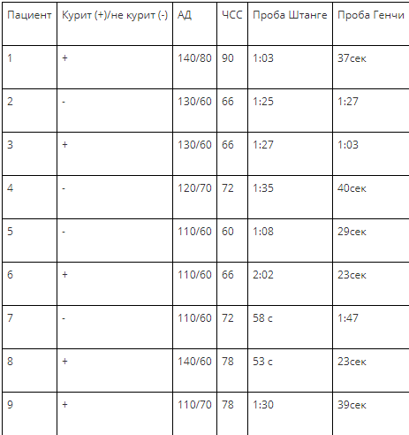
Показатели относительно образа жизни

Slide 11
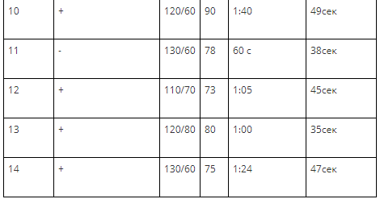

Slide 12
Спасибо за внимание

